Slide 1
生物二轮专题复习课
——病毒
林佳
2021.4.7

Slide 2

课前3分钟
1.病毒的基本化学组成是核酸和蛋白质。一种病毒只含有一种核酸，DNA或RNA。
2.病毒形态各异，都具有特定的结构，但无细胞结构，不能参与构成生命系统的结构层次。
3.病毒没有酶系统，完全依赖宿主细胞的能量和代谢系统，因此不能独立生活，不能独立进行新陈代谢,
4.病毒的生活方式是寄生，病毒只能利用宿主活细胞内现成的代谢系统合成自身的核酸和蛋白质成分。一旦离开活细胞就不表现任何生命活动迹象。病毒只能用活细胞培养，不能用普通培养基培养。
5.病毒既不属于真核生物，也不属于原核生物，是一类非细胞型生物。
6.病毒的繁殖过程：吸附在细胞表面→注入核酸（注：HIV不仅注入RNA，还注入逆转录酶）→合成→装配→释放，五个步骤。
7.病毒被视为生物的重要原因是病毒能繁殖产生后代。
8.病毒在免疫学上属于抗原。由于病毒都是营寄生生活，寄生在细胞内，而抗体不能进入细胞内，因此病毒进入人体后，人体往往是先通过细胞免疫破坏感染病毒的细胞，再通过体液免疫来彻底清除病毒。
9.灭活或减毒的病毒可作为疫苗，刺激人体的免疫系统产生抗体和记忆细胞。为了获得较多的记忆细胞，通常需要多次注射灭活或减毒的病毒。

Slide 3
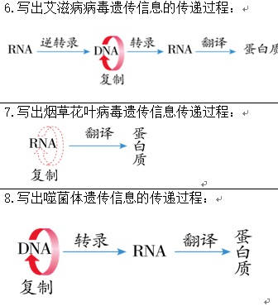
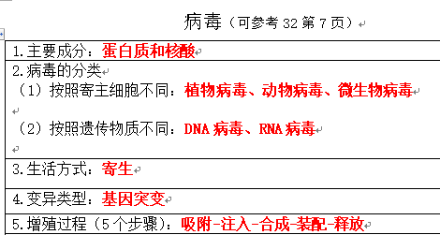

Slide 4
课堂探究一：新冠病毒的遗传物质
2020年席卷世界的新型冠状病毒肺炎，导致数千万人染病，数十万人死亡。引起这种疾病的罪魁祸首是新型冠状病毒（2019-nCoV)），那么新型冠状病毒遗传物质是什么呢?下面是科研小组为探究新型冠状病毒的遗传物质提供的材料用具，请将步骤补充完整，并预测实验结果及结论。
材料用具：显微注射器，新型冠状病毒的核酸提取液，鼠胚胎干细胞，DNA水解酶和RNA水解酶等。实验步骤：
第一步：把新型冠状病毒的核酸提取液分成相同的A、B、C三组， _____________________________________________________________________
第二步：取等量的鼠胚胎干细胞分成三组，用显微注射技术分别把A、B、C三组处理过的核酸提取物注射到三组鼠胚胎干细胞中。
第三步：将三组鼠胚胎干细胞放在相同且适宜的环境中培养一段时间，然后从培养好的鼠胚胎干细胞中抽取样品，检测是否有新型冠状病毒产生。
请预测结果及结论：______________________________________________ 。

Slide 5
课堂探究一：新冠病毒的遗传物质
2020年席卷世界的新型冠状病毒肺炎，导致数千万人染病，数十万人死亡。引起这种疾病的罪魁祸首是新型冠状病毒（2019-nCoV)），那么新型冠状病毒遗传物质是什么呢?下面是科研小组为探究新型冠状病毒的遗传物质提供的材料用具，请将步骤补充完整，并预测实验结果及结论。
材料用具：显微注射器，新型冠状病毒的核酸提取液，鼠胚胎干细胞，DNA水解酶和RNA水解酶等。实验步骤：
第一步：把新型冠状病毒的核酸提取液分成相同的A、B、C三组，分别用等量的相同浓度的DNA水解酶、RNA水解酶处理A、B两组核酸提取液，C组不做处理
请预测结果及结论
①若A、C两组出现新型冠状病毒，B组没有出现，则新型冠状病毒的遗传物质是RNA
②若B、C两组出现新型冠状病毒，A组没有出现，则该新型冠状病毒的遗传物质是DNA；③若A、B、C三组均出现新型冠状病毒，则新型冠状病毒的遗传物质既不是DNA也不是RNA。
。

Slide 6
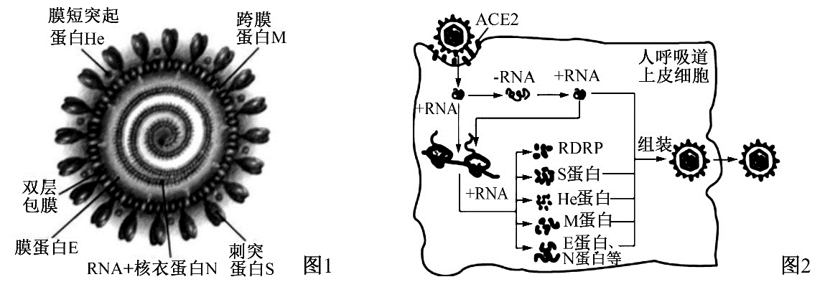
课堂探究二：新冠病毒的结构和增殖
新型冠状病毒是蛋白包裹的 RNA 病毒，通过刺突蛋白S与人ACE2互作的分子机制，来感染人的呼吸道上皮细胞. 下图1为新型冠状病毒结构示意图，图2表示病毒侵染宿主细胞的增殖过程。
吸附、注射、合成、装配、释放

Slide 7
新型冠状病毒的增殖过程
03
吸附—注入—合成—组装—释放（五个阶段）
吸附
注入
合成
组装
释放
蛋白质S（刺突）与细胞膜上的表面受体ACE2结合
胞吞
RNA和蛋白质（蛋白质N和蛋白质S等）
RNA和蛋白质结合成核衣壳
向细胞膜移动，以胞吐的方式释放，同时形成包膜
01
02
03
04
05

Slide 8

课堂探究二：新冠病毒的结构和增殖
1.请参照中心法则，写出新型冠状病毒的遗传信息的传递途径
2.冠状病毒相对于DNA病毒更容易发生变异，原因是什么？
3.新冠病毒通过S蛋白感染人的呼吸道上皮细胞、黏膜细胞，却不能感染人的某些其他细胞，其根本原因是
4.病毒侵入肺泡细胞，免疫细胞被激活，释放细胞因子，直接刺激 中枢，导致身体发热。

Slide 9
课堂探究二：新冠病毒的结构和增殖
病毒基因组RNA（+）→互补RNA（-）→病毒RNA（+）
RNA
复制
模板：病毒+RNA 酶：病毒+RNA指导合成
原料：宿主细胞的核糖核苷酸 能量：宿主细胞的ATP
病毒基因组RNA（+）→蛋白质（酶蛋白+结构蛋白）
模板：病毒+RNA 场所：宿主细胞的核糖体
原料：宿主细胞的氨基酸 能量：宿主细胞的ATP
蛋白质的合成
病毒的某些蛋白质需要借助囊泡运输至宿主细胞膜上

Slide 10
课堂探究二：新冠病毒的结构和增殖
1.请参照中心法则，写出新型冠状病毒的遗传信息的传递途径
2.冠状病毒相对于DNA病毒更容易发生变异，原因是什么？
新冠病毒是RNA病毒，是单链，容易发生变异
3.新冠病毒通过S蛋白感染人的呼吸道上皮细胞、黏膜细胞，却不能感染人的某些其他细胞，其根本原因是
ACE2受体基因不能在某些细胞表达
4.病毒侵入肺泡细胞，免疫细胞被激活，释放细胞因子，直接刺激 中枢，导致身体发热。
下丘脑体温调节

Slide 11
课堂探究三：新冠病毒的预防与治疗
一
1. 戴口罩可预防该病毒感染，原因是能增强人体免疫的第______道防线。
2.经研究发现，利用新冠肺炎康复者的血浆来治疗危重症患者，疗效较好，请分析其原因：
康复者血浆中可能含有大量新型冠状病毒的抗体，这些抗体特异性地识别并结合新型冠状病毒，从而抑制病毒的侵染
3.抑制逆转录酶的药物______(选填“能”或“不能”)治疗该病，由此提出一种类似的治疗思路：
抑制RNA自我复制的药物
4.新冠病毒疫苗已研制成功，接种新型冠状病毒疫苗能预防新型肺炎的原因是
接种疫苗后，人体产生相应的记忆细胞和抗体，当新冠病毒入侵人体时，记忆细胞会迅速增殖分化，体内快速产生大量抗体
不能

Slide 12
课堂探究三：新冠病毒的预防与治疗
5.一般需要两次接种，即第一次接种产生免疫后，间隔一段时间进行第二次接种。若提前进行第二次接种，则会减弱免疫的效果，其原因是
第二次接种的疫苗会与第一次免疫后产生的抗体结合而被清除
6.有的人接种新型冠状病毒疫苗后仍然有可能再患肺炎，解释其原因
一是新型冠状病毒容易发生变异，二是特定疫苗（抗原）引起的特异性免疫产生的抗体只能对特定的病原体起作用

Slide 13
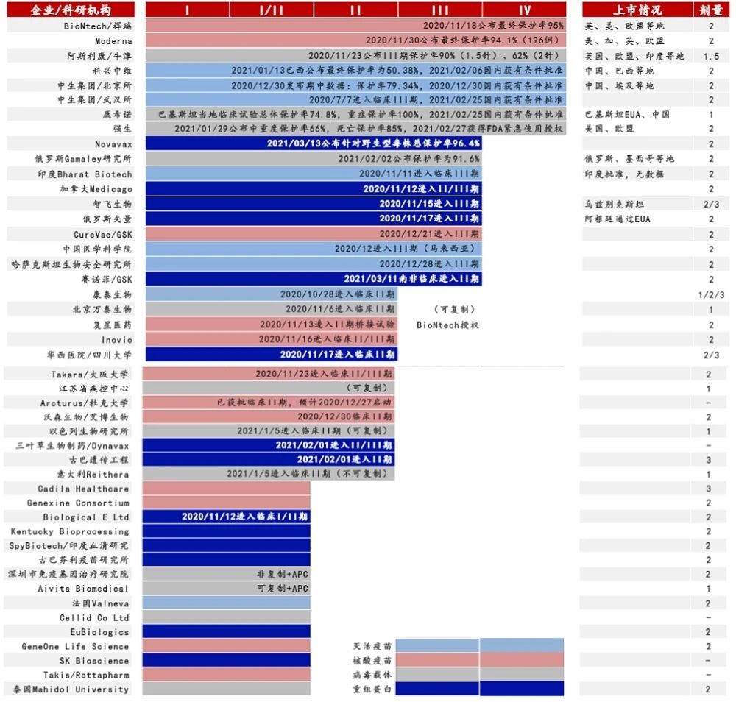
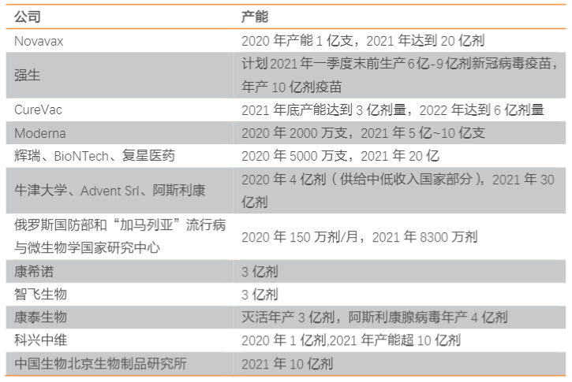
科技前沿-疫苗研发现状

Slide 14
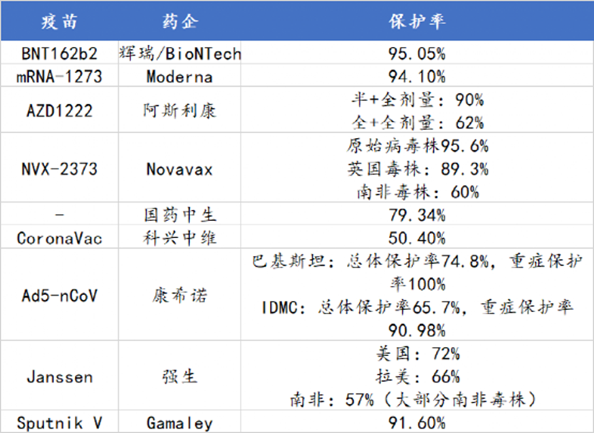
科技前沿-疫苗研发现状

Slide 15
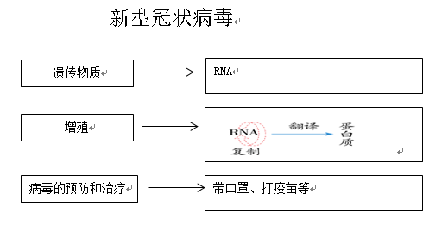

Slide 16
病毒知识总结

Slide 17
病毒的结构与化学组成
（1）病毒没有细胞结构，只能寄生在活细胞中
（2）病毒形体极其微小，可以通过滤菌膜（直径为1-10μm），必须在电子显微镜下才能观察到。
（3）病毒的主要由核酸（一种，DNA或RNA）和蛋白质构成

Slide 18
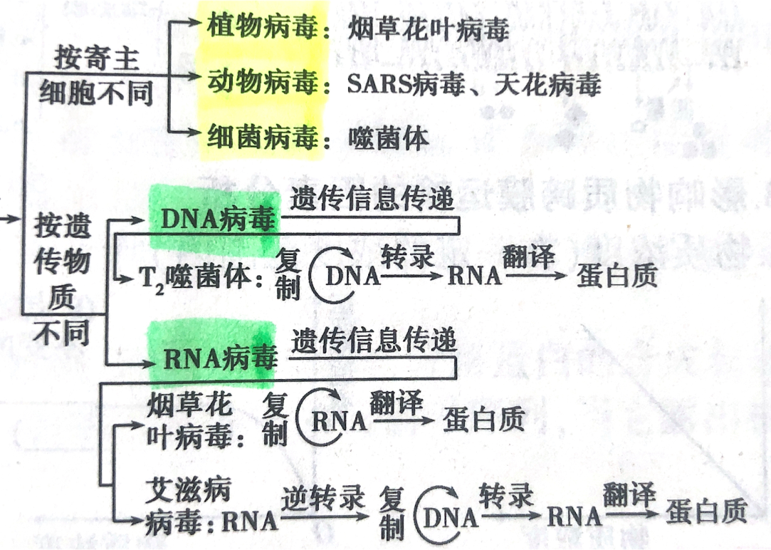
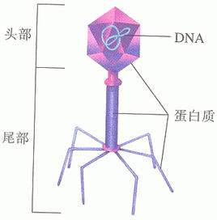
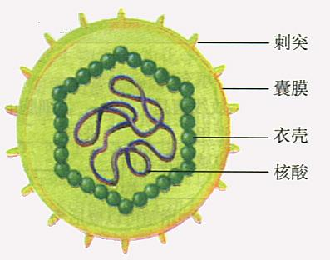
病
毒
的
分
类
获得放射性标记噬菌体（或病毒）的方法
思路：先用放射性材料培养大肠杆菌（或宿主细胞），再用噬菌体侵染培养出来的大肠杆菌（或宿主细胞）。
Notes:
包膜病毒，除了蛋白质形成的衣壳和其包裹着的遗传物质（单链的RNA）外，还具有一层包膜。

Slide 19
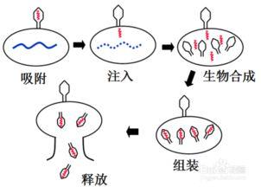
病毒的增殖过程
吸附—注入—合成—组装—释放（五个阶段）
（以噬菌体为例）
（以新型冠状病毒为例）

Slide 20
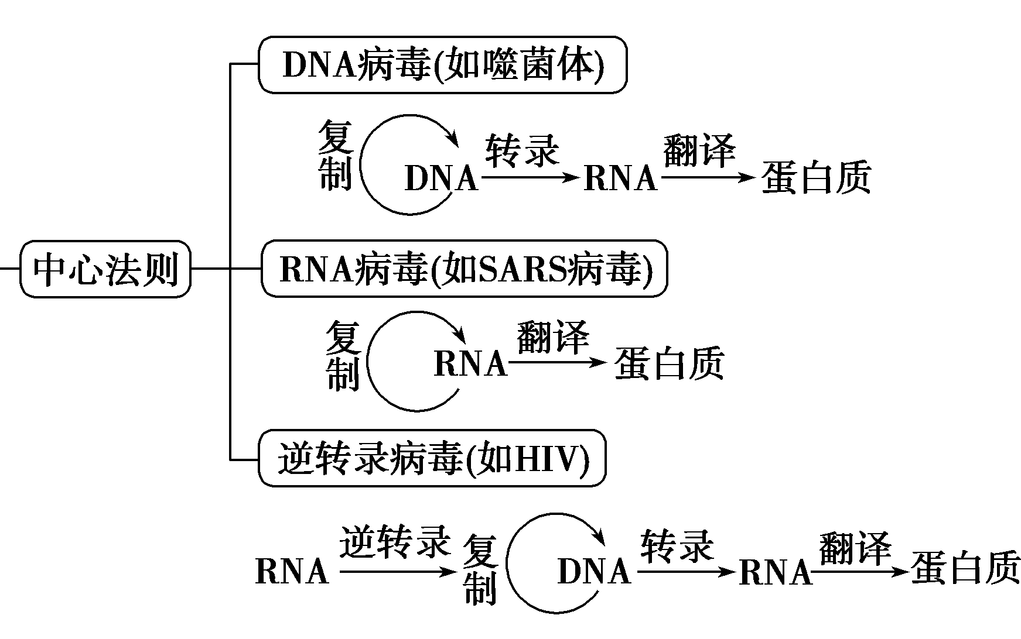
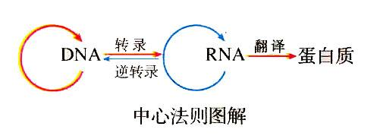
病毒与中心法则
中心法则的补充和发展

Slide 21
机体对病毒的免疫
人体的三道防线
第一道防线：
皮肤和黏膜及其分泌物
非特异性免疫
第二道防线：
体液中的杀菌物质和吞噬细胞
先天遗传而来，人人都有，无特异性、作用弱、时间短
第三道防线：
主要由免疫器官和免疫细胞组成的
特异性免疫
(体液免疫和细胞免疫)
与病原体斗争过程中形成的后天性免疫，有特异性、作用强、时间长
体液免疫
（阻止病毒通过血液循环散播）
抗原-抗体特异性结合
吞噬细胞
吞噬消化
细胞免疫
（裂解靶细胞，暴露病毒抗原）

Slide 22
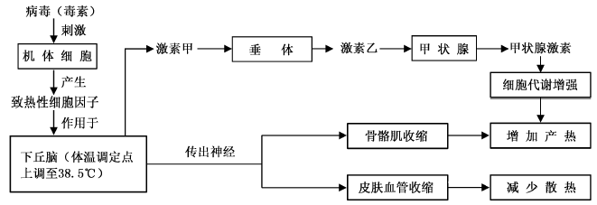
病毒与内环境的稳态
（2018江苏卷节选）正常人体感染病毒会引起发热，发热过程分为体温上升期、高温持续期和体温下降期。下图为体温上升期机体体温调节过程示意图，其中体温调定点是为调节体温于恒定状态，下丘脑体温调节中枢预设的一个温度值，正常生理状态下为37 ℃。请回答下列问题：
（2）体温上升期，人体骨骼肌不随意的节律性收缩，即出现“寒战”，有助于体温上升到已上调的体温调定点（上升到38.5 ℃） 。综合图解分析，体温上升期人体进行体温调节的方式有神经调节，体液调节

Slide 23
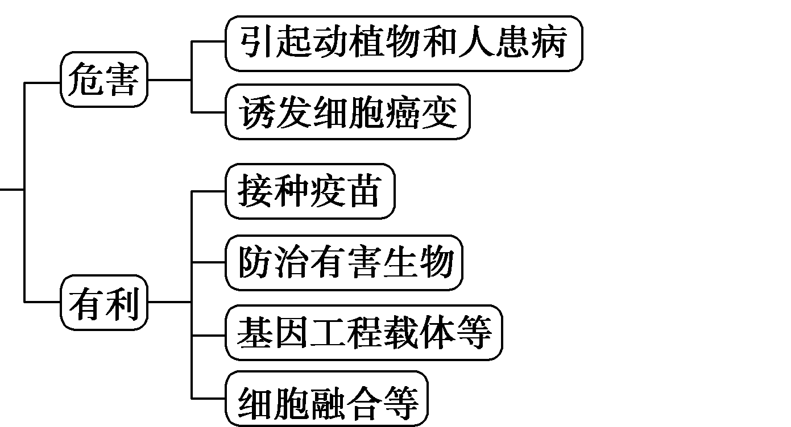
08
病毒与人类的关系
HIV病毒导致艾滋病（必修一P4、必修三P36）
SARS病毒导致非典型性肺炎（必修一P2）
病毒致癌因子，如Rous肉瘤病毒（必修一P126）
天花病毒与疫苗（必修三P38）
引入黏液瘤病毒才使野兔的数量得到控制（必修三P66）
λ噬菌体衍生物，动植物病毒（选修三P6）
灭活的仙台病毒 （选修三P52）
科学研究
噬菌体侵染细胞的实验研究生物的遗传物质（必修二P44）用人工合成的脊髓灰质炎病毒做实验研究。 （必修一P6）

Slide 24
珍惜生命
敬畏自然

